Slide 1
Επικαιροποιηση Στρατηγικησ ΒΙΩΣΙΜΗΣ ΑΣΤΙΚΗΣ ΑΝΑΠΤΥΞΗΣ (σΒΑΑ) «Η Μουσική και η Ιστορία των Δρόμων»
Δημοσια διαβουλευση
ΙΟΥλΙΟΣ 2023

Slide 2
Τι είναι η Στρατηγική Βιώσιμης Αστικής Ανάπτυξης (ΣΒΑΑ);
Είναι ένα ολοκληρωμένο σχέδιο που περιλαμβάνει επιμέρους έργα και δράσεις που έρχονται να καλύψουν συγκεκριμένες ανάγκες της περιοχής στην οποία εφαρμόζεται.
Τα έργα και οι δράσεις μπορούν να καλύπτουν διαφορετικές ανάγκες της περιοχής όπως:
Ανάγκες για την ενίσχυση της οικονομίας μέσα από την στήριξη επιχειρήσεων της περιοχής
Ανάγκες για την στήριξη της κοινωνίας στους τομείς απασχόλησης, εκπαίδευσης, στήριξης ευαίσθητων κοινωνικών ομάδων
Ανάγκες για τη βελτίωση του δημόσιου χώρου μέσα από την ενίσχυση της ασφαλούς κίνησης πεζών, την αύξηση και βελτίωση των χώρων πρασίνου
Ανάγκες για τη βελτίωση του περιβάλλοντος μέσα από την μείωση της ενέργειας που καταναλώνεται στα δημόσια κτίρια και στο δημόσιο χώρο, με παράλληλη μείωση των εκπομπών διοξειδίου του άνθρακα.
Ανάγκες για την ανάδειξη των ιδιαίτερων στοιχείων πολιτιστικής κληρονομιάς της περιοχής
Η ΣΒΑΑ στην περιοχή των 3 Δήμων Καλλιθέας, Παλαιού Φαλήρου και Αλίμου σχεδιάστηκε στο διάστημα 2016-2017 μέσα από τη συνεργασία των 3 Δήμων, διαδικασίες ανοιχτής διαβούλευσης και συναντήσεις με φορείς σημαντικούς για τη ΣΒΑΑ.
Η ΣΒΑΑ στην περιοχή των 3 Δήμων Καλλιθέας, Παλαιού Φαλήρου και Αλίμου εγκρίθηκε το 2018 και για την υλοποίηση της οι 3 Δήμοι συγκρότησαν τον Σύνδεσμο Δήμων Νότιας Αττικής (Συ.Δ.Ν.Α.).

Slide 3
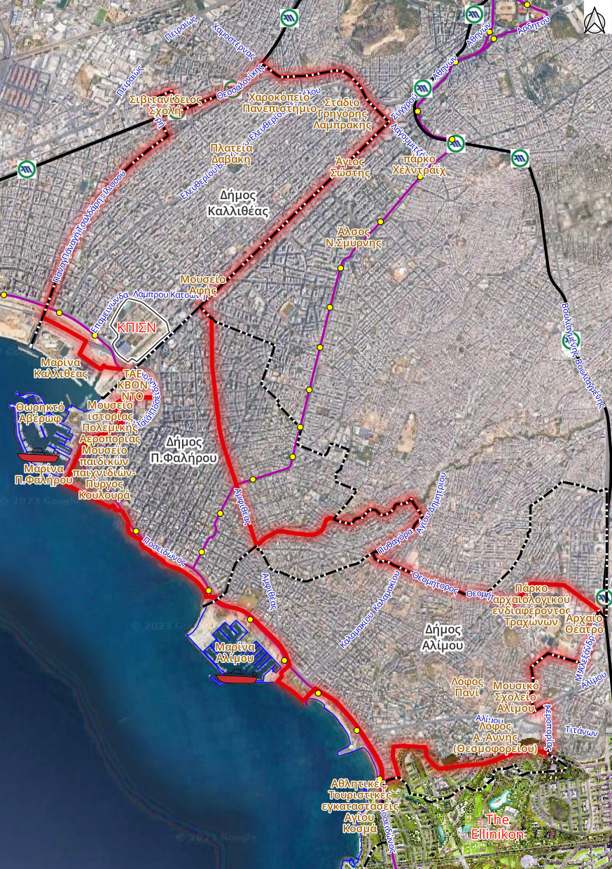
Ποια είναι η Περιοχή Εφαρμογής ΣΒΑΑ;
Περιλαμβάνει: τον Δήμο Καλλιθέας και τμήματα των Δήμων Αλίμου και Παλαιού Φαλήρου
Οριοθετείται:
στον Δήμο Καλλιθέας, βόρεια από την λεωφ. Ποσειδώνος από τις οδούς Παναγή Τσαλδάρη – Ιλισού, Χανδρή, Κύπρου, Θεσσαλονίκης, Χαμοστέρνας, Λαγουμιτζή, Συγγρού & νότια της λεωφ. Ποσειδώνος από το τμήμα του μητροπολιτικού Φαληρικού Όρμου που έχει παραχωρηθεί στο Δήμο
στον Δήμο Παλαιού Φαλήρου, βόρεια από την λεωφ. Ποσειδώνος από τη λεωφ. Αμφιθέας, το ρέμα Πικροδάφνης, τις οδούς Αισχύλου, Πυθαγόρα & νότια της λεωφ. Ποσειδώνος από δύο τμήματα που έχουν ήδη παραχωρηθεί στο Δήμο
στον Δήμο Αλίμου, βόρεια από την λεωφ. Ποσειδώνος από τις οδούς Πυθαγόρα, Θεομήτορος, λεωφ. Ιωνίας, Ήρωος Μάτση, Εθνικής Αντιστάσεως, Μ. Αλέξανδρου, Πλαπούτα, Φενεού, Κυβέλης, Αλίμου, Αεροπορίας, το όριο της ανάπτυξης του Ελληνικού & νότια της λεωφ. Ποσειδώνος από τμήμα της παράκτιας ζώνης που έχει ήδη παραχωρηθεί στο Δήμο
Έκταση: 12,38τ.χλμ. (83,69% των 3 Δήμων & 0,32% της Περιφέρειας)
Πληθυσμός: 176.419 (85,48% των 3 Δήμων & 4,61% της Περιφέρειας)

Slide 4
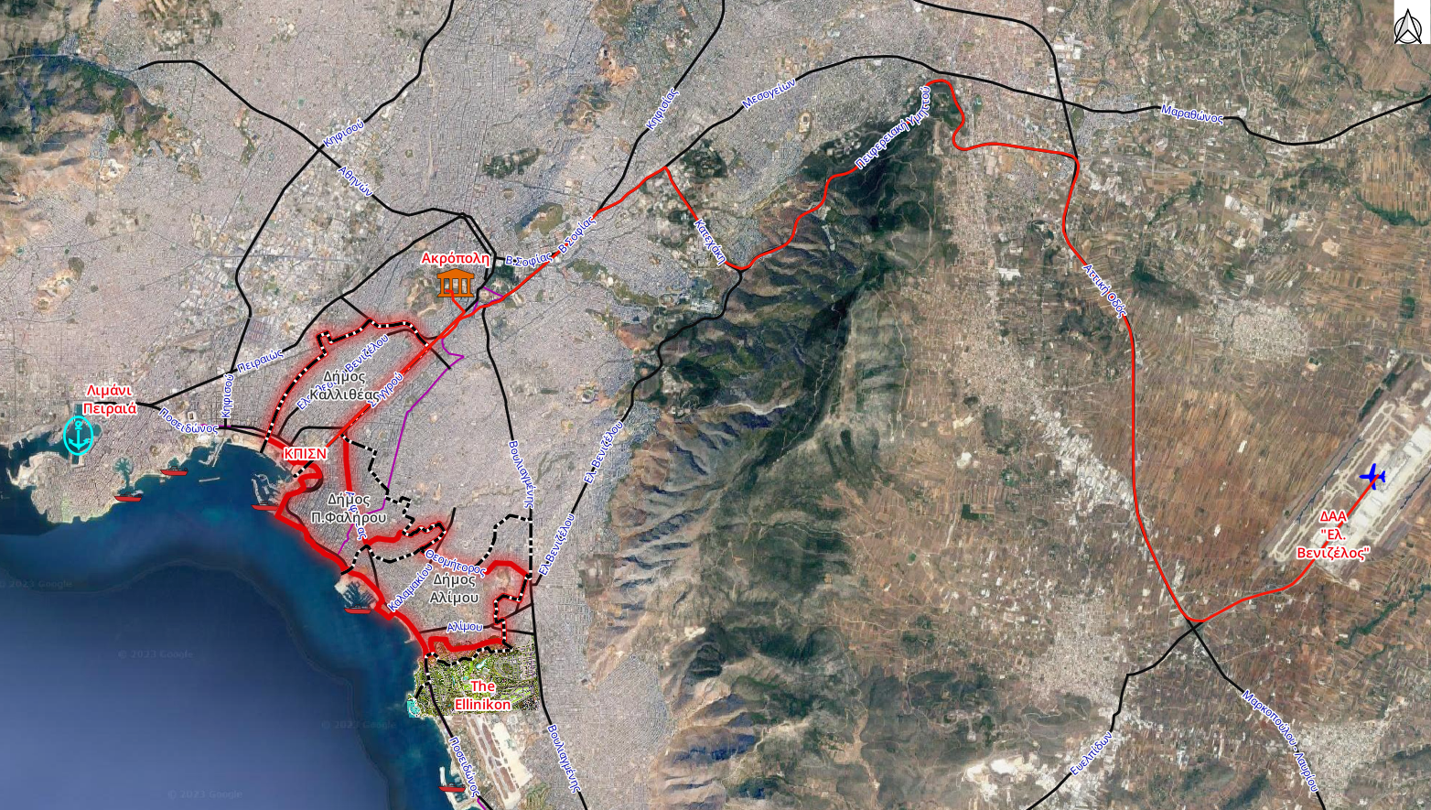
Ποια είναι η σχετική θέση της Περιοχής Εφαρμογής ΣΒΑΑ;
Καταλαμβάνει το 100% του παράκτιου μετώπου των 3 Δήμων και το 0,32% της Περιφέρειας
Περιλαμβάνει το 100% της κεντρική περιοχής των 3 Δήμων (όπως αυτή ορίζεται από τα ΓΠΣ)
Περιλαμβάνει το Κέντρο Πολιτισμού Ίδρυμα Σταύρος Νιάρχος (ΚΠΙΣΝ)
Απέχει 5χλμ. από την Ακρόπολη Αθηνών
Απέχει 5χλμ. από το λιμάνι του Πειραιά
Απέχει 38,2χλμ. από τον Διεθνή Αερολιμένα Αθηνών «Ελευθέριος Βενιζέλος»
Notes:
Απόσταση από λιμάνι Πειραιά, σε επαφή με Ελληνικό, σε άμεση επαφή με τον Φαληρικό όρμο, διασχίζεται από βασικούς οδικούς άξονες (χαρακτηριστικά θέσης)

Slide 5
Ποιο είναι το όραμα της ΣΒΑΑ;
Το όραμα για την περιοχή ΣΒΑΑ των 3 Δήμων Καλλιθέας, Παλαιού Φαλήρου και Αλίμου, είναι η ανάπτυξη δικτύου τουρισμού - πολιτισμού, σαν ένα «ταξίδι στο χώρο και στον χρόνο, μέσα από εικόνες, ήχους και γεύσεις», που αναμιγνύονται, αναδυόμενες μέσα από τις ιστορικές διαδρομές των 3 τόπων: «αρχαιολογικοί χώροι και γεύσεις της θάλασσας, αρχιτεκτονική του μεσοπολέμου, γεύσεις και μουσικές των Κωνσταντινουπολιτών, προσφυγικά, αναγνωρίσιμες γεύσεις και κουζίνες διαφόρων γενιών προσφύγων, μνήμες από τα ρεμπέτικα στις Τζιτζιφιές, που σήμερα φιλοξενούν την Εθνική Λυρική Σκηνή». Ένα «ταξίδι στο χώρο και στον χρόνο, μέσα από εικόνες, ήχους και γεύσεις», κατά μήκος ενός δικτύου τουρισμού – πολιτισμού, όπου η ιστορία των 3 τόπων, μετουσιώνεται σε βιωματική εμπειρία, σε μια μετάβαση από την στατική προσέγγιση, προς την δυναμική.

Slide 6
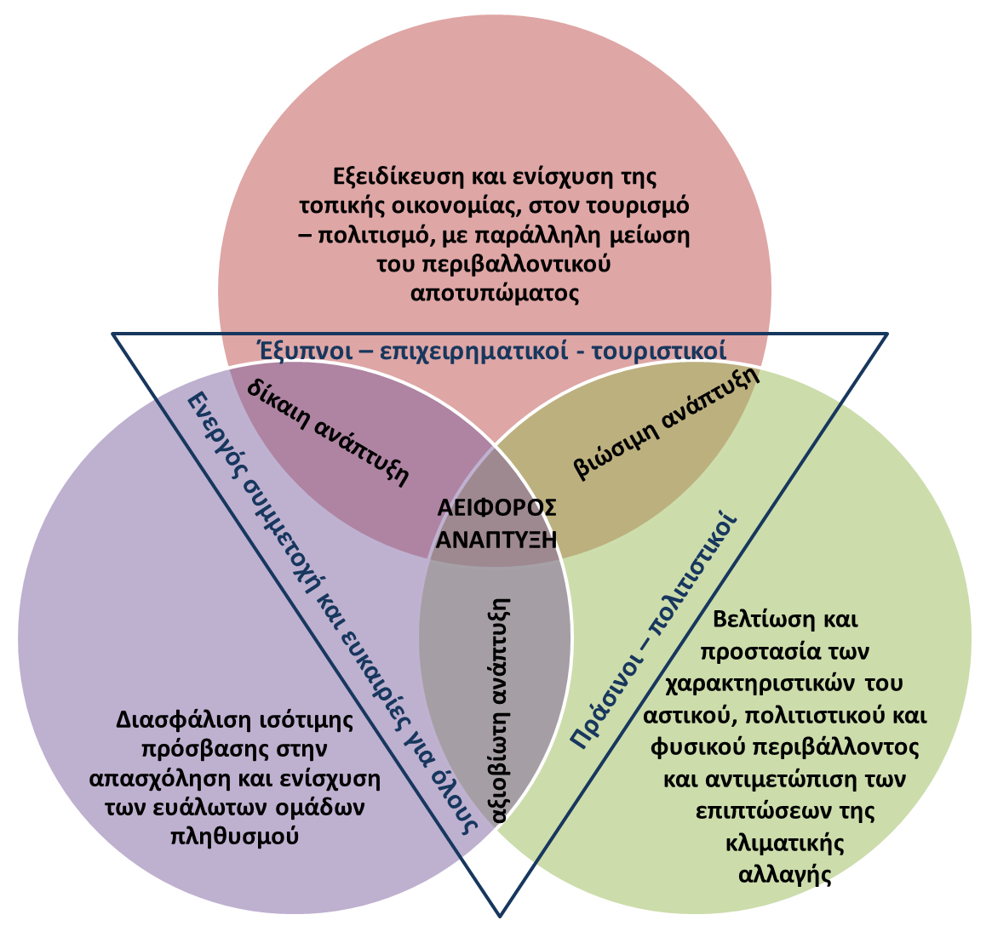
Ποιοι είναι οι Άξονες της ΣΒΑΑ;
ΑΣ1 «Αναζωογόνηση και εξειδίκευση της οικονομικής λειτουργίας»
Κύριος στόχος είναι η βιώσιμη σε όρους οικονομικούς και περιβαλλοντικούς, εξειδίκευση και ενίσχυση της τοπικής οικονομίας, στον τουρισμό - πολιτισμό
ΑΣ2 «Ενίσχυση Πολιτιστικής ταυτότητας και ανάδειξη – προστασία αστικού περιβάλλοντος»
Κύριος στόχος είναι η δημιουργία ενιαίου δικτύου πολιτιστικών τουριστικών διαδρομών καινοτόμων ως προς το περιβάλλον, το κλίμα και την βιώσιμη κινητικότητα
ΑΣ 3 : «Προώθηση επιχειρηματικότητας και απασχόλησης»
Κύριος στόχος είναι η ενίσχυση του ανθρώπινου δυναμικού και η προώθηση της επιχειρηματικότητας και της απασχόλησης

Slide 7
Ενδεικτικές Δράσεις που δρομολογήθηκαν στο πλαίσιο της ΣΒΑΑ 2014-2020 και η υλοποίησή τους συνεχίζεται στην περίοδο 2021-2027

Slide 8
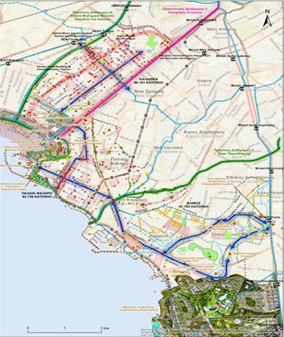
Ανάπτυξη Συστήματος Παρακολούθησης Περιβαλλοντικών Παραμέτρων
Φορέας Υλοποίησης :
ΣυΔΝΑ
Ταμείο Χρηματοδότησης :
ΕΤΠΑ
Ωφελούμενοι :
Εκτιμάται ότι κατ’ ελάχιστον το 5% του πληθυσμού θα αξιοποιήσει την νέα ψηφιακή υπηρεσία
Η Δράση αφορά στην εγκατάσταση περιβαλλοντικών αισθητήρων και στην ταυτόχρονη ανάπτυξη λογισμικού και ηλεκτρονικής Πλατφόρμας, προκειμένου να πραγματοποιείται παρακολούθηση των περιβαλλοντικών παραμέτρων στους 3 Δήμους Καλλιθέας, Παλαιού Φαλήρου και Αλίμου. Συνδυάζεται με την δραστηριότητα του τουρισμού και την επισκεψιμότητα στους 3 Δήμους, καθώς και με τον πολιτισμό και τα στοιχεία πολιτισμού (π.χ. σε περιοχές αρχαιολογικού ενδιαφέροντος και χρήση των αισθητήρων για τη διασφάλιση κατάλληλου ποιοτικού περιβάλλοντος).
Μετά από ενδελεχή μελέτη και αποδελτίωση όλων των διαθέσιμων στοιχείων, επιλέγονται στρατηγικά σημεία ενδιαφέροντος της περιοχής των 3 Δήμων προκειμένου να εγκατασταθούν ειδικοί ηλεκτρονικοί Περιβαλλοντικοί Αισθητήρες. Οι αισθητήρες λαμβάνουν, σε διαρκή βάση, στοιχεία σχετικά με την ποιοτική κατάσταση του ατμοσφαιρικού περιβάλλοντος (π.χ. θερμοκρασία, υγρασία, πίεση, αέρια σωματίδια, διοξείδιο του άνθρακα, μονοξείδιο του άνθρακα, όζον και οξείδιο του αζώτου).
Για τη συνδεσιμότητα των Περιβαλλοντικών Αισθητήρων και την επικοινωνία με αυτούς, εγκαθίσταται Δίκτυο LoRA-WAN και για την ολοκλήρωση και την απρόσκοπτη λειτουργία του Δικτύου, αγοράζεται και εγκαθίσταται LoRa Network Server. Επίσης, για την ολοκλήρωση του Συστήματος Παρακολούθησης Περιβαλλοντικών Παραμέτρων απαιτείται η ανάπτυξη λογισμικού και η λειτουργία ηλεκτρονικής Πλατφόρμας, η οποία θα παράσχει ένα ομογενοποιημένο περιβάλλον ελέγχου και διαχείρισης της περιβαλλοντικής πληροφορίας που θα συλλέγεται και θα αποθηκεύεται σε ασφαλή βάση δεδομένων.
ΑΣ1 «Αναζωογόνηση και εξειδίκευση της οικονομικής λειτουργίας»

Slide 9
Έξυπνες Εφαρμογές Ηλεκτρονικού Πολιτισμού, Ηλεκτρονικού Τουρισμού και Ενίσχυσης Βιώσιμης Κινητικότητας
Φορέας Υλοποίησης :
ΣυΔΝΑ
Ταμείο Χρηματοδότησης :
ΕΤΠΑ
Ωφελούμενοι :
Εκτιμάται ότι κατ’ ελάχιστον το 5% του πληθυσμού θα αξιοποιήσει την νέα ψηφιακή υπηρεσία
Ο αυξανόμενος αριθμός επισκεπτών και η ανάγκη διάχυσης τους στο συνολικό δίκτυο, δημιουργούν την ανάγκη για ένα σύστημα ξενάγησης στο σύνολο του δικτύου τουρισμού-πολιτισμού, αναδεικνύοντας και τα δύο στοιχεία της ιστορίας των δρόμων (εικόνες και γεύσεις), και τον συνδυασμό του με προτάσεις για μετακίνηση πεζή, με ποδήλατα αλλά και με ΜΜΜ, αξιοποιώντας και τα αποτελέσματα του συστήματος παρακολούθησης περιβαλλοντικών παραμέτρων.
Η συγκεκριμένη δράση δρα συμπληρωματικά με τις παρεμβάσεις για την «Ενίσχυση πολιτιστικής ταυτότητας», με τις δράσεις για ανάδειξη – προστασία αστικού περιβάλλοντος και με τις δράσεις για την «Αναζωογόνηση και εξειδίκευση της οικονομικής λειτουργίας». Οι ψηφιακές παρεμβάσεις θα δίνουν τη δυνατότητα στους χρήστες να επικαιροποιούν τα δεδομένα σε πραγματικό χρόνο, ενώ στοιχεία θα δίνονται και προς δημόσια χρήση.
Η ηλεκτρονική έξυπνη εφαρμογή θα μπορεί να λειτουργεί σε έξυπνες συσκευές (iOS και Android), προσφέροντας ταυτόχρονα τις εξής επιλογές: 1) Παρουσίαση της επιλεχθείσας διαδρομής με δυνατότητα πλοήγησης, με λεπτομέρειες για κάθε σημείο ενδιαφέροντος και αποστολή ειδήσεων μέσω προωθημένων μηνυμάτων (push notifications) 2) Παρουσίαση σημείων ενδιαφέροντος στους τομείς της ιστορίας, του πολιτισμού και του τουρισμού, με ενσωμάτωση της τεχνολογίας επαυξημένης πραγματικότητας και δυνατότητα χρήσης ανοιχτών δεδομένων.
Η τεχνολογία των ηλεκτρονικών φάρων θα προσφέρει αμφίδρομη ασύρματη επικοινωνία σε διάφορες αποστάσεις, ενώ η εφαρμογή θα είναι σε θέση να γνωρίζει την τρέχουσα πληροφορία του χρήστη και να τον ενημερώνει ανά πάσα στιγμή, ακόμη και με διαφορετικά μηνύματα ανά περίπτωση. Έτσι θα παρέχεται πραγματικά στοχευμένη ενημέρωση/ πληροφόρηση και ταυτόχρονα θα ενημερώνεται το back office για τον αριθμό των επισκεπτών ανά σημείο ενδιαφέροντος – υλοποιώντας και την αμφίδρομη επικοινωνία.
ΑΣ1 «Αναζωογόνηση και εξειδίκευση της οικονομικής λειτουργίας»

Slide 10
Κέντρο Στήριξης Επιχειρηματικότητας
Φορέας Υλοποίησης :
ΣυΔΝΑ
Ταμείο Χρηματοδότησης :
ΕΤΠΑ
Ωφελούμενοι :
Εκτιμάται ότι κατ’ ελάχιστον 335 επιχειρήσεις θα λάβουν μη οικονομική στήριξη
Η Δράση αφορά στην ανάπτυξη και λειτουργία Κέντρου Στήριξης Επιχειρηματικότητας των Δήμων Καλλιθέας, Παλαιού Φαλήρου και Αλίμου.
Το Κέντρο Στήριξης Επιχειρηματικότητας αποτελεί έναν τοπικό μηχανισμό στρατηγικής υποστήριξης της επιχειρηματικότητας των τριών δήμων. Λειτουργεί ως τοπικός φορέας συγκέντρωσης και αποκωδικοποίησης πληροφορίας και διάχυσης σε επιχειρήσεις και δυνητικούς επενδυτές. Η πρόσβαση στο Κέντρο και στην παρεχόμενη πληροφόρηση είναι ελεύθερη για κάθε επιχείρηση ή δυνητικό επενδυτή, χωρίς προϋποθέσεις και χωρίς να προηγείται κάποια αξιολόγηση.
Η βασική λειτουργία του Κέντρου Στήριξης Επιχειρηματικότητας είναι παροχή οριζόντιας υποστήριξης στις επιχειρήσεις που δραστηριοποιούνται ή προτίθενται να δραστηριοποιηθούν στην περιοχή της ΣΒΑΑ και τους 3 Δήμους, παρέχοντας υπηρεσίες πληροφόρησης σε κρίσιμα θέματα όπως είναι η ανάπτυξη βασικών υποδομών και εργαλείων υποστήριξης, η παροχή οριζόντιων υπηρεσιών υποστήριξης, οι δράσεις επιχειρηματικής ανακάλυψης και οι δράσεις επιχειρηματικού και περιβαλλοντικού mentoring.
Το δεύτερο μέρος της δράσης αφορά σε παροχή συμβουλευτικών υπηρεσιών που εστιάζουν στην ενδυνάμωση των επιχειρήσεων, προκειμένου να αναβαθμίσουν τη λειτουργία τους ή να αξιοποιήσουν νέες ιδέες.
Το τρίτο μέρος της δράσης αφορά στην ανάπτυξη ενός μηχανισμού στρατηγικής υποστήριξης της επιχειρηματικότητας και προβολής και προώθησης της εξωστρέφειας της τοπικής οικονομίας. Ενδεικτικά περιλαμβάνει: την παρακολούθηση της επιχειρηματικότητας στους 3 Δήμους και υποστήριξή τους σε θέματα στρατηγικής για την επιχειρηματικότητα, προώθηση της εξωστρέφειας της τοπικής οικονομίας και δράσεις δημοσιότητας και προβολής.
ΑΣ1 «Αναζωογόνηση και εξειδίκευση της οικονομικής λειτουργίας»

Slide 11
Φυτώρια επιχειρήσεων
Φορέας Υλοποίησης :
ΣυΔΝΑ
Ταμείο Χρηματοδότησης :
ΕΤΠΑ
Ωφελούμενοι :
Εκτιμάται ότι κατ’ ελάχιστον 140 επιχειρήσεις θα λάβουν οικονομική ή μη οικονομική στήριξη
Η Δράση αφορά στην παροχή ενός ολοκληρωμένου πλέγματος συμβουλευτικής επιχειρηματικής υποστήριξης προς νεοφυείς (υφιστάμενες ή νέες) επιχειρήσεις που δραστηριοποιούνται στους 3 Δήμους, στους τομείς του Πολιτισμού – Τουρισμού και σε συμπληρωματικούς προς αυτούς κλάδους. Οι κυρίως υπηρεσίες της Δράσης είναι:
•η διάγνωση αναγκών νεοφυών επιχειρήσεων για επιχειρηματική υποστήριξη με στόχο τη βέλτιστη συσχέτιση των παρεχόμενων υπηρεσιών με τις ανάγκες της εκάστοτε επιχείρησης
•το πακέτο υποστήριξης για οριζόντιες υπηρεσίες Επιχειρηματικής Υποστήριξης που απευθύνεται στο σύνολο των συμμετεχόντων αλλά και ελεύθερα από κάθε νεοφυή επιχείρηση (υφιστάμενη ή υπό σύσταση) ανεξαρτήτως χωροθέτησης
•η παροχή εξατομικευμένης επιχειρηματικής συμβουλευτικής υποστήριξης αποκλειστικά εξ' αποστάσεως (e-coaching και ementoring), με δυνατότητα επιλογής των υπηρεσιών
•η καθοδήγηση της πρόσβασης σε πλατφόρμες και δίκτυα «Επιχειρηματικών Αγγέλων – Business Angels» και η διασύνδεση με δυνητικούς χρηματοδότες / χρηματοδοτικούς οργανισμούς και άλλα χρηματοδοτικά εργαλεία της Ελλάδας και του Εξωτερικού
•η καθοδήγηση των νεοφυών επιχειρήσεων στην αποτελεσματική τους δικτύωση με την εγχώρια και διεθνή επιχειρηματική κοινότητα μέσω της πρόσβασής τους σε εξειδικευμένα e-fora, σε διεργασίες, προγράμματα και πλατφόρμες επιχειρηματικής δικτύωσης και e-clustering της Ελλάδας και του Εξωτερικού
ΑΣ1 «Αναζωογόνηση και εξειδίκευση της οικονομικής λειτουργίας»

Slide 12
Πρόληψη – αξιοποίηση αποβλήτων τροφίμων στον τομέα της εστίασης, καθώς και ενημέρωση – ευαισθητοποίηση σε θέματα πρόληψης δημιουργίας και διαλογής στην πηγή των βιοαποβλήτων
Φορέας Υλοποίησης :
ΣυΔΝΑ
Ταμείο Χρηματοδότησης :
ΕΤΠΑ
Ωφελούμενοι :
Επιχειρήσεις, κάτοικοι & επισκέπτες στην Περιοχή Παρέμβασης
• Το πρώτο μέρος της Δράσης, συνεισφέρει στους στόχους για την καταγραφή και την πρόληψη δημιουργίας αποβλήτων τροφίμων μέσα από την ανάπτυξη και εφαρμογή πρότυπων δράσεων για την καταγραφή των αποβλήτων τροφίμων από εστιατόρια στους Δήμους του ΣΥΔΝΑ, τη μείωση της σπατάλης τροφίμων κατά την παρασκευή και παροχή γευμάτων από τον τομέα της εστίασης, μέσω της ανάπτυξης Οδηγού Καλών Πρακτικών για Χώρους Εστίασης, τη διευκόλυνση της αναδιανομής της περίσσειας γευμάτων από καταστήματα εστίασης από τους Δήμους της περιοχής του ΣυΔΝΑ σε δομές υποστήριξης ευπαθών κοινωνικών ομάδων, μέσω της ανάπτυξης πλατφόρμας υποστήριξης / διαχείρισης δράσεων αναδιανομής γευμάτων με χρήση νέων τεχνολογιών, την ευαισθητοποίηση των πολιτών - καταναλωτών υπηρεσιών εστίασης, για το περιβαλλοντικό αποτύπωμα της διατροφής τους και της σπατάλης τροφίμων, μέσω της ανάπτυξης διαδικτυακής εφαρμογής υπολογισμού του ανθρακικού αποτυπώματος των τροφίμων / γευμάτων που καταναλώνουν, καθώς και σχετικού οδηγού για τη μείωση του αποτυπώματος αυτού (στο εστιατόριο και στο σπίτι).
• Το δεύτερο μέρος της Δράσης αφορά στην προμήθεια ενός καινούργιου κλειστού φορτηγού (τύπου van), οχήματος διαμορφωμένου ως ψυγείου, μαζί με τα παρελκόμενά του, που θα χρησιμοποιηθούν για την μεταφορά τροφίμων.
• Το τρίτο μέρος της Δράσης, έχει ως αντικείμενο την δημιουργία ενημερωτικού υλικού και την εφαρμογή προγράμματος ενημέρωσης και ευαισθητοποίησης για την πρόληψη της δημιουργίας αποβλήτων τροφίμων και για την ορθή διαχείριση των βιοαποβλήτων.
ΑΣ2 «Ενίσχυση Πολιτιστικής ταυτότητας και ανάδειξη – προστασία αστικού περιβάλλοντος»

Slide 13
Βιοκλιματικές αναβαθμίσεις σε επιλεγμένα δημοτικά κτίρια του Δήμου Αλίμου
Φορέας Υλοποίησης :
ΣυΔΝΑ
Ταμείο Χρηματοδότησης :
ΕΤΠΑ
Ωφελούμενοι :
35 κτίρια αναβαθμίζονται ενεργειακά κατά 2 τουλάχιστον βαθμίδες
Η Δράση αφορά στην υλοποίηση στοχευμένων παρεμβάσεων ενεργειακής αναβάθμισης σε επιλεγμένα δημοτικά κτίρια του Δήμου Αλίμου, με σκοπό τη βελτίωση της ενεργειακής απόδοσης, την εξοικονόμηση ενέργειας, τη μείωση της ατμοσφαιρικής ρύπανσης και τη μείωση των εκπομπών των αερίων που προκαλούν την κλιματική αλλαγή. Τα επιλεγμένα κτίρια είναι:
1ο Νηπιαγωγείο
7ο Νηπιαγωγείο
11ο Νηπιαγωγείο
9ο Δημοτικό Σχολείο
4ο Δημοτικό Σχολείο
3ο Δημοτικό Σχολείο
7ο Δημοτικό Σχολείο
2ο Δημοτικό Σχολείο
1ο Λύκειο
2ο Λύκειο – 4ο Γυμνάσιο
Οι παρεμβάσεις επικεντρώνονται αφενός στη βελτίωση της ενεργειακής θωράκισης των κτιριακών εγκαταστάσεων και αφετέρου στην αναβάθμιση της ενεργειακής κατηγορίας του ηλεκτρομηχανολογικού εξοπλισμού του και αφορούν σε:
Προμήθεια και εγκατάσταση τοπικών αντλιών θερμότητας αέρα
Προμήθεια και εγκατάσταση φωτιστικών LED
Προμήθεια και εγκατάσταση κουφωμάτων
Τοποθέτηση θερμομόνωσης στο κτιριακό κέλυφος
Προμήθεια και εγκατάσταση Φωτοβολταϊκών Συστημάτων
Η υλοποίηση της προτεινόμενης πράξης αναμένεται να εξοικονομήσει περισσότερες από 1.282 MWh πρωτογενούς ενέργειας, ενώ παράλληλα θα υπάρξει εξοικονόμηση εκπομπών διοξειδίου του άνθρακα μεγαλύτερη από 379 tnCO2.
ΑΣ2 «Ενίσχυση Πολιτιστικής ταυτότητας και ανάδειξη – προστασία αστικού περιβάλλοντος»

Slide 14
Πράσινη πολιτιστική διαδρομή Δήμου Αλίμου
Φορέας Υλοποίησης :
ΣυΔΝΑ
Ταμείο Χρηματοδότησης :
ΕΤΠΑ
Ωφελούμενοι :
Δημιουργούνται και αναπλάθονται 44.000τ.μ. υπαίθριων χώρων μέσα από πράσινες πολιτιστικές διαδρομές στους 3 Δήμους
Σκοπός της Δράσης είναι μέσω της συνεχούς αναβάθμισης των υποδομών του Δήμου, να αναδειχθούν σημαντικοί πολιτιστικοί και περιβαλλοντικοί πόροι, καθώς και η επισκεψιμότητά τους μέσω μιας σειράς παρεμβάσεων, οι οποίες αφορούν τη βελτίωση των κυκλοφοριακών συνθηκών, τη βελτίωση των συνθηκών μετακίνησης πεζή, τη βελτίωση προσβασιμότητας μέσω της ενίσχυσης του επιπέδου ασφαλείας, τη δημιουργία δικτύου κίνησης προσβάσιμο σε όλους, το οποίο συνδέει σημεία αρχαιολογικού ενδιαφέροντος, πολιτιστικούς και τουριστικούς πόρους και σημαντικούς πυρήνες πρασίνου και αναψυχής ενισχύοντας την προσβασιμότητα στους χώρους παρέμβασης.
Ειδικότερα, η Δράση αφορά στη λειτουργική και περιβαλλοντική δημιουργία και συνένωση υφιστάμενων και προτεινόμενων λειτουργικών διαδρομών. Η διαδρομή ξεκινά από το ρέμα της οδού Έλλης και το Συμμαχικό νεκροταφείο, σημεία εισόδου στο πολεοδομικό συγκρότημα του Δήμου Αλίμου, εκτείνεται κατά μήκος του παραλιακού πεζόδρομου μέσω της παραλιακής λεωφόρου, προσφέροντας πολλαπλές επιλογές πρόσβασης σε κοινόχρηστους χώρους του παραλιακού μετώπου (παιδικές χαρές, χώροι άθλησης & ανάπαυσης, κ.α.) και στα σημεία τουριστικού ενδιαφέροντος (παραλίες, αναψυκτήρια, εστιατόρια κ.α) και φτάνει μέχρι τα παλαιά Λουτρά Αλίμου και το όριο της έκτασης του Αγ. Κοσμά. Στη συνέχεια, διαμέσου της λεωφ. Αλίμου περνά μπροστά από το Λόφο Πανί και καταλήγει στο Λόφο Θεσμοφορίων.
Η ανάπλαση περιλαμβάνει: 1) την δημιουργία και την επισκευή πεζοδρομίων κατά μήκος της διαδρομής, ώστε να αποτελέσουν ένα ενιαίο λειτουργικό σύνολο, με στόχο τη διευκόλυνση των ατόμων με ειδικές ανάγκες, 2) την σήμανση με αναφορά στα σημεία ενδιαφέροντος και παράθεση σημαντικών πληροφοριών, 3) την ανακατασκευή οδοστρώματος και του κόμβου της οδού Αγίας, με στόχο τη βελτίωση της οδικής ασφάλειας, της βιώσιμης κινητικότητας και της προσβασιμότητας του κοινόχρηστου χώρου μέσω διαμόρφωσης μονοπατιού.
ΑΣ2 «Ενίσχυση Πολιτιστικής ταυτότητας και ανάδειξη – προστασία αστικού περιβάλλοντος»

Slide 15
Πράσινες Πολιτιστικές Διαδρομές με Χρήση Υλικών Φιλικά προς το Περιβάλλον και Έξυπνου Αστικού Εξοπλισμού του Δήμου Παλαιού Φαλήρου
Φορέας Υλοποίησης :
ΣυΔΝΑ
Ταμείο Χρηματοδότησης :
ΕΤΠΑ
Ωφελούμενοι :
Δημιουργούνται και αναπλάθονται 44.000τ.μ. υπαίθριων χώρων μέσα από πράσινες πολιτιστικές διαδρομές στους 3 Δήμους
Αφορά την ανακατασκευή φθαρμένων πεζοδρομίων στα πλαίσια της ανάπλασης διαδρομών που συνδέουν τα όρια του Δήμου Παλαιού Φαλήρου από τον Δήμο Νέας Σμύρνης και Καλλιθέας έως τον Δήμο Αλίμου και την παραλιακή ζώνη. Συγκεκριμένα τα πεζοδρόμια που περιλαμβάνονται στη ανακατασκευή είναι της Λεωφόρου Αμφιθέας από το ύψος της οδού Μετσόβου έως το ύψος της οδού Ιάσωνος και στα δύο ρεύματα.
Οι εργασίες που θα εκτελεστούν είναι :
1) Αποξήλωση πλακοστρώσεων πεζοδρομίων και καθαίρεση μεμονωμένων στοιχείων από άοπλο και οπλισμένο σκυρόδεμα.
2) Κατασκευή υπόβασης της τελικής διαμορφωθείσας επιφάνειας με σκυρόδεμα άοπλο ή ωπλισμένο ή άμμο όπου απαιτείται.
3) Τοποθέτηση νέων κρασπέδων
4) Πλακοστρώσεις με έγχρωμους κυβόλιθους που περιέχουν ψυχρά υλικά και πλάκες ΑΜΕΑ
5) Διαμόρφωση ραμπών ΑΜΕΑ κλίσης μέχρι 5% και τοποθέτηση πλακών ΑΜΕΑ
6) Εργασίες προσαρμογής υδραυλικών και λοιπών εγκαταστάσεων (λοιπού αστικού εξοπλισμού)
7) Εργασίες φύτευσης
8) Εγκατάσταση έξυπνου αστικού εξοπλισμού που περιλαμβάνει τοποθέτηση πάγκων φόρτισης κινητών συσκευών και πρόσβασης στο διαδίκτυο και δημιουργία διαβάσεων πεζών με αυτόματη αναγνώριση προσώπων
Ο ανάδοχος είναι υποχρεωμένος να προβεί στην σύνταξη υψομετρικών μελετών σύμφωνα με τις οδηγίες της Υπηρεσίας χωρίς ιδιαίτερη αποζημίωση με κύριο μέλημα την ομαλή απορροή των όμβριων υδάτων από τις προαναφερόμενες κατασκευές, αλλά και την τμηματική προσαρμογή των πεζοδρομίων με την ανακατασκευή κρασπεδορείθρων και πλακών στις εισόδους κατοικιών (ράμπες, garage κ.λ.π.)
ΑΣ2 «Ενίσχυση Πολιτιστικής ταυτότητας και ανάδειξη – προστασία αστικού περιβάλλοντος»

Slide 16
Λειτουργική και περιβαλλοντική αναβάθμιση πεζόδρομου Αγ. Δημητρίου
Φορέας Υλοποίησης :
ΣυΔΝΑ
Ταμείο Χρηματοδότησης :
ΕΤΠΑ
Ωφελούμενοι :
13.000τ.μ. οικοτόπων ενισχύονται για καλύτερη διατήρησή τους και εκτιμάται ότι κατ’ ελάχιστο 79% του πληθυσμού προστατεύεται από μέτρα διαχείρισης κινδύνων
Σκοπός της Δράσης είναι η λειτουργική και περιβαλλοντική αναβάθμιση και αναδιαμόρφωση των κοινόχρηστων χώρων που βρίσκονται επί του πεζοδρόμου στην οδό Αγίου Δημητρίου, ο οποίος ξεκινάει από την οδό Θεομήτορος και καταλήγει στην οδό Γ. Παπανδρέου στον Δήμο Αλίμου και στο ομώνυμο υφιστάμενο ρέμα. Κατά μήκος του πεζόδρομου Αγίου Δημητρίου διερχόταν ρέμα, το οποίο έχει αντικατασταθεί με αγωγό ομβρίων, στην επιφάνεια του οποίου έχει διαμορφωθεί χώρος φύτευσης και πρασίνου, προσφέροντας ένα σημαντικό χώρο αναψυχής στους κατοίκους.
Στοχεύει στην αναβάθμιση των κοινόχρηστων χώρων, συνδυάζοντας τη βελτιστοποίηση της ποιότητας της ζωής των κατοίκων της περιοχής δημιουργώντας κοινοχρήστους χώρους που προσφέρουν συνθήκες θερμικής άνεσης, με παράλληλη εξοικονόμηση ηλεκτρικής ενέργειας μέσω νέων φωτιστικών σωμάτων.
Οι προβλεπόμενες, βάση μελέτης, παρεμβάσεις που θα υλοποιηθούν στους χώρους του πεζόδρομου είναι:
1. Εργασίες αποκατάστασης των δαπεδοστρώσεων κατά μήκος του πεζόδρομου, με αποξήλωση παλαιών και επίστρωση νέων κυβολίθων (cool material), ώστε να εξασφαλίζεται η απρόσκοπτη και ασφαλής κίνηση πεζών με την παράλληλη στάθμευση οχημάτων, ταυτόχρονα με τη βελτίωση της θερμικής άνεσης.
2. Δημιουργία και χωροθέτηση νέων θέσεων στάθμευσης στις συμβολές με τις καθέτους στην Αγίου Δημητρίου οδούς, για τους μόνιμους κατοίκους της περιοχής, αλλά και τους επισκέπτες των χώρων
3. Ανακατασκευή και βελτίωση του υπάρχοντος δικτύου δημοτικού ηλεκτροφωτισμού με αντικατάσταση των κατεστραμμένων συμβατικών φωτιστικών με φωτιστικά τεχνολογίας Led.
ΑΣ2 «Ενίσχυση Πολιτιστικής ταυτότητας και ανάδειξη – προστασία αστικού περιβάλλοντος»

Slide 17
Επέκταση δικτύου αποχέτευσης ομβρίων στην περιοχή Πανί του Δήμου Αλίμου
Φορέας Υλοποίησης :
ΣυΔΝΑ
Ταμείο Χρηματοδότησης :
ΕΤΠΑ
Ωφελούμενοι :
Εκτιμάται ότι 22.000 άτομα θα ωφεληθούν από αντιπλημμυρικά μέτρα και ότι κατ’ ελάχιστο 79% του πληθυσμού θα προστατευτεί από μέτρα διαχείρισης κινδύνων
Αντικείμενο της Δράσης είναι η κατασκευή τμήματος του δικτύου αποχέτευσης ομβρίων στην περιοχή του λόφου Πανί και του Άλσους Λαϊκής Κυριαρχίας του Δήμου Αλίμου.
Στόχος είναι η μείωση των επιπτώσεων των πλημμυρικών φαινομένων από τις επιπτώσεις της κλιματικής αλλαγής στο ανθρωπογενές και φυσικό περιβάλλον, ώστε η περιοχή να ωφεληθεί από τα αντιπλημμυρικά έργα και να μειωθεί η ένταση των επιπτώσεων τυχόν καταστροφικών φαινομένων ή συμβάντων στο οικονομικό, κοινωνικό και περιβαλλοντικό τομέα σε τοπικό αλλά και υπεροπτικό επίπεδο. Ταυτόχρονα, υπάρχει στόχευση για την ανάπτυξη ενός δικτύου λειτουργικών υποδομών φιλικών σε ποδηλάτες, σε ανθρώπους με αναπηρία και σε ηλικιωμένους, προωθώντας ίσες δυνατότητες και ευκαιρίες μετακίνησης και ήπιας άθλησης.
Οι κυριότερες παρεμβάσεις περιλαμβάνουν συλλεκτήρες, φρεάτια επίσκεψης και υδροσυλλογής.
ΑΣ2 «Ενίσχυση Πολιτιστικής ταυτότητας και ανάδειξη – προστασία αστικού περιβάλλοντος»

Slide 18
Προμήθεια και Εγκατάσταση Συστήματος Άρδευσης σε Χώρους Πράσινου του Δήμου Παλαιού Φαλήρου από Δημοτικές Γεωτρήσεις
Φορέας Υλοποίησης :
ΣυΔΝΑ
Ταμείο Χρηματοδότησης :
ΕΤΠΑ
Ωφελούμενοι :
Εκτιμάται ότι 22.000 άτομα θα ωφεληθούν από αντιπλημμυρικά μέτρα και ότι κατ’ ελάχιστο 79% του πληθυσμού θα προστατευτεί από μέτρα διαχείρισης κινδύνων
Στόχος της Δράσης είναι ο βέλτιστος τρόπος εκμετάλλευσης των υπόγειων υδατικών πόρων που διαθέτει η ευρύτερη περιοχή των γεωτρήσεων. Η διοχέτευσή τους σε χώρους πράσινου του παραλιακού τμήματος θα αποτελέσει τον πλέον ενδεδειγμένο τρόπο αξιοποίησής τους.
Αντικείμενο της Δράσης είναι η αγορά εξοπλισμού για την δημιουργία αρδευτικού δικτύου που καλύπτει τις υδατικές ανάγκες των χώρων πρασίνου του παραλιακού μετώπου, μέσα από δυο υδρο-γεωτρήσεις κατά κύριο λόγο. Οι δύο γεωτρήσεις έως σήμερα αξιοποιούνται με την πλήρωση υδροφόρων του Δήμου και αξιοποίηση μίας εκ των δυο σε τοπικό δίκτυο άρδευσης χώρων πρασίνου. Οι χώροι πρασίνου που ωφελούνται είναι στη συμβολή οδών Ελ. Βενιζέλου και Πικροδάφνης και το Πάρκο Παμφυλίας έως τον τελικό αποδέκτη του αγωγού, το πάρκο στο Τροκαντερό στο παραλιακό μέτωπο. Ειδικότερα, η Δράση περιλαμβάνει:
Τοπικό Δίκτυο μεταφοράς νερού από τις δυο γεωτρήσεις σε συλλεκτήρια δεξαμενή αποθήκευσης .
Δίκτυο άρδευσης παράλληλα του ρέματος Πικροδάφνης έως την παραλία και ταυτόχρονα παράλληλα του παραλιακού μετώπου έως τον χώρο του νέου Πάρκου στο περιβάλλοντα χώρο του κλειστού Γυμναστηρίου.
ΑΣ2 «Ενίσχυση Πολιτιστικής ταυτότητας και ανάδειξη – προστασία αστικού περιβάλλοντος»

Slide 19
Κατάρτιση και Πιστοποίηση Γνώσεων και Δεξιοτήτων Εργαζομένων
Φορέας Υλοποίησης :
ΣυΔΝΑ
Ταμείο Χρηματοδότησης :
ΕΚΤ
Ωφελούμενοι :
Ωφελούνται 250 απασχολούμενοι, συμπεριλαμβανομένων των αυτοαπασχολουμένων και αποκτούν εξειδίκευση αμέσως μετά τη λήξη της συμμετοχής τους
Επιδιώκεται η υλοποίηση ενός ολοκληρωμένου προγράμματος υποστήριξης των απασχολουμένων σε επιχειρήσεις που δραστηριοποιούνται στην περιοχή των 3 Δήμων και εμπίπτουν σε επιλεγμένους τομείς. Το πρόγραμμα προωθεί υπηρεσίες μιας στάσης (one-stop-shop services) με τελικούς ωφελούμενους 250 εργαζόμενους του ιδιωτικού τομέα.
Η Πράξη περιλαμβάνει 3 ατομικές συνεδρίες ανά ωφελούμενο, καθώς και πρόγραμμα κατάρτισης διάρκειας 360 ωρών και πιστοποίηση επαγγελματικών γνώσεων και δεξιοτήτων από διαπιστευμένους φορείς πιστοποίησης σύμφωνα με το διεθνές πρότυπο ISO/IEC 17024.
Με την υλοποίηση της Πράξης επιδιώκεται:
•η επαγγελματική ανάπτυξη του ανθρώπινου δυναμικού που άλλωστε αποτελεί κρίσιμο παράγοντα στη διαδικασία αναδιάρθρωσης και αναπροσανατολισμού στον νέο οικονομικό χάρτη, ώστε να διασφαλιστεί η βιωσιμότητά των θέσεων εργασίας και να καταστούν περισσότερο ανταγωνιστικές
•η δυναμική προσαρμογή και αναβάθμιση των γνώσεων και δεξιοτήτων των εργαζομένων λαμβάνοντας υπόψη διαθρωτικές αλλαγές της οικονομίας,
•η βελτίωση των επαγγελματικών προσόντων των εργαζομένων, με στόχο την ενίσχυση της θέσης τους στην αγορά εργασίας και τη μείωση της επισφάλειας των θέσεων εργασίας
•η εξοικείωση των εργαζομένων σε ένα διαρκώς μεταβαλλόμενο εργασιακό περιβάλλον, όπου υπάρχουν νέα δεδομένα όσον αφορά στην τεχνολογική εξέλιξη και στον εκσυγχρονισμό των μεθόδων εργασίας.
ΑΣ 3 : «Προώθηση επιχειρηματικότητας και απασχόλησης»

Slide 20
Φυτώρια νέων ιδεών - Σχολεία επιχειρηματικότητας
Φορέας Υλοποίησης :
ΣυΔΝΑ
Ταμείο Χρηματοδότησης :
ΕΚΤ
Ωφελούμενοι :
Εκτιμάται ότι θα υποστηριχθούν κατ’ ελάχιστο 65 σχέδια νέων επιχειρήσεων, 15 εκ των οποίων θα συνεχίσουν να λειτουργούν 1 χρόνο μετά την παρέμβαση
Προβλέπεται η υλοποίηση μιας δέσμης συνεκτικών υποστηρικτικών ενεργειών σε ανέργους επιστήμονες. Πιο συγκεκριμένα η δράση αποσκοπεί στην ενίσχυση της ικανότητας άνεργων επιστημόνων με υψηλά προσόντα (εν δυνάμει επιχειρηματιών) οι οποίοι μέσα από την κατάλληλη καθοδήγηση υποστήριξη & εκπαίδευση θα είναι σε θέση να κατανοούν να σχεδιάσουν & να αναπτύξουν σε επόμενο στάδιο τις δικές τους επιχειρηματικές προσπάθειες σε συγκεκριμένους κλάδους, εστιάζοντας σε καινοτόμες ιδέες, ανταγωνιστική επιχειρησιακή λειτουργία και εξωστρέφεια.
Επιδίωξη της δράσης είναι η υποστήριξη νέων άνεργων επιστημόνων που επιθυμούν να εμπλακούν στον επιχειρηματικό τομέα & εξ ορισμού παρουσιάζουν έλλειμμα σε γνώσεις, δεξιότητες & επιχειρηματικές προσλαμβάνουσες, προκειμένου να αξιοποιήσουν & να συνδυάσουν αποτελεσματικά τις ιδέες τους & το επιστημονικό τους υπόβαθρο. Μέσα από μια βιωματική εκπαίδευση & στοχευμένη καθοδήγηση (συνδ. mentoring & coaching) εξειδικευμένοι Σύμβουλοι επιχειρήσεων στους τομείς της καινοτομίας & εξωστρέφειας θα διαμορφώσουν το κατάλληλο εξατομικευμένο επιχειρηματικό περιβάλλον για κάθε υποψήφιο ώστε να εφοδιαστεί με κατάλληλα εργαλεία, γνώσεις & δεξιότητες που θα του διασφαλίσουν στο μεγαλύτερο δυνατό βαθμό μια πετυχημένη επιχειρηματική πορεία. Μέσα από την προτεινόμενη δράση θα διευκολυνθεί η κοινωνική τους ένταξη
Οι προτεινόμενες ενέργειες θεωρούνται «πιλοτικού & επιδεικτικού χαρακτήρα» δεδομένου ότι δεν παρέχονται καθ’ αυτό τον τρόπο από την αγορά & μάλιστα χωρίς προϋποθέσεις χρήσης & ανταλλάγματα από την αγορά. Επιπλέον θα αναπτυχθεί καινοτόμος μεθοδολογία συμβουλευτικής επιχειρηματικής υποστήριξης (e-mentoring), με σύγχρονα συνεργατικά εργαλεία & εφαρμογή σε πολλαπλά στάδια ενημέρωσης και καθοδήγησης των υποψηφίων συμμετεχόντων. Οι παραπάνω υπηρεσίες θα παρέχονται σε ωφελούμενους ενδιαφερόμενους ή/& σε ομάδες αυτών, χωρίς να είναι απαραίτητη η φυσική παρουσία.
ΑΣ 3 : «Προώθηση επιχειρηματικότητας και απασχόλησης»

Slide 21
Δράσεις για την βελτίωση της απασχολησιμότητας
Φορέας Υλοποίησης :
ΣυΔΝΑ
Ταμείο Χρηματοδότησης :
ΕΚΤ
Ωφελούμενοι :
Εκτιμάται ότι 750 άνεργοι ωφελούνται από ενεργητικές πολιτικές απασχόλησης και 200 από αυτούς εκτιμάται ότι θα έχουν αποκτήσει θέση εργασίας σε 6 μήνες
Στόχος είναι η ενίσχυση και ανάπτυξη των επαγγελματικών γνώσεων και δεξιοτήτων ανέργων και η προώθησή τους στην απασχόληση. Το βασικό αντικείμενο της Πράξης περιλαμβάνει:
•Εξατομικευμένη επαγγελματική συμβουλευτική και Mentoring
•Θεωρητική κατάρτιση σε συγκεκριμένα θεματικά αντικείμενα βάσει των αναπτυξιακών προοπτικών της Περιφέρειας και του Μηχανισμού Διάγνωσης Αναγκών Αγοράς Εργασίας,
•Πιστοποίηση των αποκτηθεισών γνώσεων και δεξιοτήτων από τα παραπάνω προγράμματα
•Δημοσιότητα – Ενέργειες ευαισθητοποίησης και προσέλκυσης ωφελούμενων
•Διάχυση αποτελεσμάτων
•Μηχανισμό παρακολούθησης της αγοράς και της απασχόλησης στους τομείς παρέμβασης
•Ενέργειες για την υποστήριξη της υλοποίησης της Πράξης
Τα αντικείμενα κατάρτισης – πιστοποίησης που δύναται ο κάθε ωφελούμενος να επιλέξει, είναι ενδεικτικά τα εξής: Υπάλληλος Διοικητικής Υποστήριξης, Στέλεχος διαχείρισης αποθήκης, Πωλητής Λιανικής, ειδικό συστημάτων ηλεκτρονικής προώθησης εταιρικής παρουσίας – social media marketing, Ειδικός Συστημάτων Ηλεκτρονικού Εμπορίου (E-Commerce), Ειδικός Σχεδιασμού Ιστοσελίδων & Εφαρμογών, Υπάλληλος υποδοχής / Στέλεχος Εξυπηρέτησης Πελατών & Ανάδειξης Τουριστικής Εμπειρίας, Σερβιτόρος, Υπάλληλος τουριστικού γραφείου, Στέλεχος Εστίασης.
ΑΣ 3 : «Προώθηση επιχειρηματικότητας και απασχόλησης»

Slide 22
Βελτίωση ικανοτήτων και διαβίωσης των ΑμεΑ
Φορέας Υλοποίησης :
ΣυΔΝΑ
Ταμείο Χρηματοδότησης :
ΕΚΤ
Ωφελούμενοι :
Εκτιμάται ότι συμμετέχουν 200 άτομα
Προτείνεται ο σχεδιασμός, η λειτουργία και η πιλοτική εφαρμογή, πρότυπων υπηρεσιών υποστήριξης και καθοδήγησης τύπου «εξειδικευμένης θερμοκοιτίδας» με στόχο την αποτελεσματική υποστήριξη (α) της νεοφυούς επιχειρηματικότητας (startups) από άτομα με αναπηρία και (β) νέων και υφιστάμενων επιχειρηματιών (με ή χωρίς αναπηρία) που επιθυμούν να προσεγγίσουν την αγορά ατόμων με αναπηρία ή/και ατόμων με παρόμοιες ανάγκες, δηλ. άτομα γ’ ηλικίας, οικογένειες με παιδιά κ.λπ.
Σκοπός της προτεινόμενης Δράσης είναι η σχεδίαση και πιλοτική εφαρμογή 2 εξειδικευμένων δράσεων, που απευθύνονται στις δύο ομάδες-στόχο και αφορούν: α) την παροχή υπηρεσιών για την υποστήριξη σε άτομα με αναπηρία, τα οποία έχουν μια αρχική ιδέα που δεν είναι σε ώριμη φάση για την αναζήτηση χρηματοδότησης, τη σύσταση της επιχείρησης ή την ένταξη σε προγράμματα θερμοκοίτισης. Η δράση αυτή θα παρέχει πόρους ΚΑΙ υπηρεσίες που θα βοηθούν άτομα ή ομάδες ατόμων με αναπηρία να μετατρέψουν τις καινοτόμες ιδέες τους σε βιώσιμα επιχειρηματικά μοντέλα και εμπορεύσιμα προϊόντα ή υπηρεσίες
β) την παροχή προηγμένων υπηρεσιών (ηλεκτρονικών και φυσικών) που θα υποστηρίζουν επιλεγμένες επιχειρηματικές ομάδες να βελτιώσουν τις υπηρεσίες – προϊόντα τους που απευθύνονται σε ευάλωτες ομάδες/ΑΜΕΑ ή σε θέματα που σχετίζονται με ευάλωτες ομάδες/ΑΜΕΑ μέσω (ενδεικτικά): της παροχής πληροφόρησης για θέματα αναπηρίας και προσβασιμότητας, της διάθεσης οδηγιών προσβασιμοποίησης υπηρεσιών και προϊόντων, της συμβουλευτικής για την υλοποίηση προσβάσιμων δράσεων προβολής/marketing, της συμβουλευτικής για την πρόσληψη εργαζομένων με αναπηρίες, της αξιολόγησης της προσβασιμότητας επιλεγμένων τοπικών προϊόντων και υπηρεσιών, προτάσεις μέτρων/παρεμβάσεων για την βελτίωσή της.
ΑΣ 3 : «Προώθηση επιχειρηματικότητας και απασχόλησης»

Slide 23
Σας καλούμε να γίνεται συμμέτοχοι στον ανοιχτό διάλογο για την επικαιροποίηση της ΣΒΑΑ «Η μουσική και η ιστορία των δρόμων» στην περιοχή των 3 δήμων Καλλιθέας, Παλαιού Φαλήρου και Αλίμου.
Περίοδος Διαβούλευσης
Έναρξη: 07/07/2023
Λήξη: 21/07/2023
Οι προτάσεις μπορούν να αποστέλλονται στο
info@sydna.gr

Slide 24
ΣΑΣ Ευχαριστουμε

